Slide 1

اجتماع اقليمي لتعزيز قدرات اللجنة الفرعية حول المساواة بين الجنسين
في مجال إعداد التقارير الوطنية عن الأطر والالتزامات الدولية ولا سيما إعلان ومنهاج عمل بيجين + 30
وخطة التنمية المستدامة لعام 2030
التقارير الطوعية المحلية وتقاطعاتها مع مراجعات منهاج عمل بيجين
21 – 22 حزيران/يونيو 2023
  د. سكينة النصراوي
  مديرة ملف التنمية الحضرية المستدامة
  مجموعة السكان والعدالة بين الجنسين والتنمية الشاملة في الإسكوا
  al-nasrawi@un.org

Slide 2


موجز العرض
توطين أهداف التنمية المستدامة على المستوى المحلي
التوطين على الصعيد المحلي وأصحاب المصلحة المحليين والأجندات العالمية
الحكومات المحلية والإستعرضات الطوعية المحلية
الحكومات المحلية وإعلان ومنهاج عمل بيجين
التقاطعات الموضوعية والعملية بين مراجعات منهاج عمل بيجين والمجالات الحاسمة والتقارير الطوعية المحلية

Slide 3

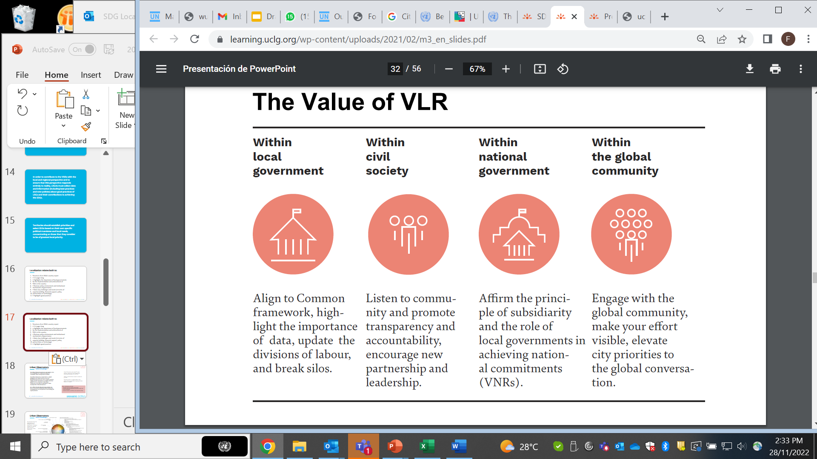
توطين أهداف التنمية المستدامة على المستوى المحلي
  ان توطين أهداف التنمية المستدامة على المستوى المحلي هو عملية النظر في السياقات دون الوطنية في تحقيق خطة عام 2030 ، من تحديد الأهداف والغايات إلى تحديد وسائل التنفيذ واستخدام المؤشرات لقياس ورصد التقدم المحرز
  يهدف توطين أهداف التنمية المستدامة على المستوى المحلي إلى تعزيز اتساق السياسات على مختلف المستويات من أجل التنمية المستدامة
الحكومة المحلية
المجتمع المدني
الحكومة الوطنية
المجتمع العالمي
الدور المركزي لأصحاب المصلحة المحليين
التوافق مع إطار العمل المشترك ، وإلقاء الضوء على أهمية البيانات والعمل على الترابطات
الاستماع إلى المجتمع، وتعزيز المشاركة والاتزام بأهداف التنمية المستدامة
تسخير جهود البلديات وتعزيز الاتساق في تنفيذ الخطط الوطنية
الانخراط مع المجتمع العالمي، وتعزيز الرؤية والحوار العالمي
Notes:
Since the introduction of the 2030 Agenda for Sustainable Development with its 17 SDGs in 2015, local governments across the world have made considerable efforts to translate and align the global Goals with local contexts (also known as SDG localization)

Slide 4



توطين أهداف التنمية المستدامة على المستوى المحلي (مثال الهدف5)
الجيزة (مصر)
إنشاء فصول للقرى ضعيفة الموارد بتعليم اللغة العربية والرياضيات ؛ التدريب في الأنشطة المدرة للدخل
(من خلال التعليم)
مقاطعة بوسيا (كينيا)
طورت برنامجًا خاصًا لمساعدة الفتيات الحوامل على العودة إلى المدرسة ، مما أدى إلى تضييق الفجوة في التحاق الفتيان والفتيات بالمدارس الثانوية.
(من خلال التعليم)
هلسنكي (فنلندا)
عقد شراكة مع غوغل لجلب ورش عمل البرمجة #iamremarkable المصممة للفتيات الصغيرات إلى أحياء المدينة ذات النسب العالية من المهاجرين والفئات المهمشة الأخرى
(من خلال التعليم)
أكادير (المغرب)
مبادرة تطوير "مراكز الاستماع " وإيواء النساء وحماية حقوق النساء والأطفال.
(من خلال العنف ضد المرأة)
عمان (الأردن)
أنشأت مركز للنساء المبدعات (creative women hub) لتدريب وتمكين المرأة في عمان لاكتساب القدرات اللازمة في مجال تكنولوجيا المعلومات والاتصالات والتسويق الإلكتروني.
(من خلال التعليم والإقتصاد)
Notes:
Local governments have concentrated their efforts on education, with attention to girls from structurally discriminated groups.

Slide 5











التوطين على الصعيد المحلي وأصحاب المصلحة المحليين والأجندات العالمية
أصحاب المصلحة المحليين في جوهر الأجندات العالمية
الأكاديميا
الحكومات المحلية
القطاع الخاص
المجتمع المدني
دور أصحاب المصلحة المحليين في التنمية المستدامة
المشاركة والتمثيل
تقييم الاحتياجات
تعبئة الموارد
التعاون والشراكات
الرصد والمتابعة
المناصرة والتمثيل
تؤدي العملية الشاملة إلى اتساق السياسات المحلية والوطنية
Notes:
Participation and Representation: Local stakeholders represent the diverse interests and perspectives of the community. Their participation ensures that development decisions are inclusive, transparent, and accountable. They can contribute local knowledge, experiences, and preferences to shape development plans and policies
Needs Assessment: Local stakeholders can identify and prioritize the development needs of their community. Their understanding of local conditions help in assessing social, economic, and environmental challenges. This information guides the formulation of development strategies and interventions that address the specific needs of the community.
Resource Mobilization: Local stakeholders can mobilize local resources, including financial, human, and natural resources, to support development initiatives. They can contribute funds, volunteer efforts, local materials, or land for infrastructure projects. Their active involvement in resource mobilization increases the sustainability and ownership of development interventions.
Collaboration and Partnership: Local stakeholders can collaborate with government agencies, non-governmental organizations (NGOs), private sector entities, and other stakeholders. By forging partnerships, they can leverage resources, expertise, and networks to address development challenges collectively. Collaborative approaches foster synergy and enhance the effectiveness and impact of development interventions.
Monitoring and Evaluation: Local stakeholders can play a vital role in monitoring the progress and evaluating the outcomes of development initiatives. They can provide feedback on the effectiveness, efficiency, and impact of projects. Their involvement in monitoring and evaluation ensures that development interventions remain responsive to local needs and helps identify areas for improvement.
Advocacy and Representation: Local stakeholders can act as advocates for their community, voicing concerns, and representing local interests to decision-makers and policymakers. They can contribute to policy dialogues, public consultations, and community meetings, ensuring that development decisions are informed by the perspectives of those directly affected

Slide 6

الحكومات المحلية والإستعرضات الطوعية الوطنية والمحلية
تم تسليط الضوء على دور الحكومات المحلية في تحقيق الأهداف العالمية وأولويات التنمية الوطنية في الإستعرضات الطوعية الوطنية في العديد من الحالات
يعتبرعام 2020 هو العام الأول الذي أشارت فيه الحكومات الوطنية إلى الإستعرضات الطوعية المحلية ضمن إستعرضاتها الطوعية الوطنية (فنلندا وكينيا وأوغندا) وشهد المجتمع الدولي اهتمامًا متزايدًا من الحكومات المحلية بتطويرالإستعرضات الطوعية المحلية
في 2021 و2022 اشارت الإعلانات الوزارية للمنتدى السياسي رفيع المستوى لاهمية الاستعراضات الطوعية المحلية ودور السلطات المحلية في التنمية
لوحظت زيادة تدريجية في وضع التقارير الطوعية المحلية، فقد ارتفغت من 32٪ من البلدان في عام 2016 إلى 48٪ في عام 2022
منذ عام 2016 ، تم تطوير أكثر من 200 إستعراض طوعي محلي في جميع أنحاء العالم. يمثلون 38 دولة و350 مليون شخص.
الإستعرضات الطوعية المحلية

Slide 7






الحكومات المحلية ومنهاج عمل بيجين
  تضع الحكومات المحلية وتنفذ استراتيجيات وخطط وبرامج لمعالجة عدم المساواة بين الجنسين ، والعنف ضد المرأة ، وغيرها من القضايا التي تؤثر على حقوق المرأة
توصيات السياسة العامة
  تتمتع الحكومات المحلية بسلطة سن القوانين واللوائح التي تعزز المساواة بين الجنسين وتحمي حقوق المرأة في نطاق ولايتها القضائية
تشريعات وأنظمة
  غالبًا ما تكون الحكومات المحلية مسؤولة عن تقديم الخدمات الأساسية للمجتمع ، مثل الرعاية الصحية والتعليم والرعاية الاجتماعية والسلامة العامة. إنهم بحاجة إلى التأكد من أن هذه الخدمات تستجيب للنوع الاجتماعي ، مع مراعاة الاحتياجات والأولويات المحددة للنساء والفتيات
تقديم الخدمات
  يمكن للحكومات المحلية أن تدعم جهود بناء القدرات لتعزيز معرفة ومهارات المسؤولين المحليين وقادة المجتمع ومنظمات المجتمع المدني بشأن قضايا المساواة بين الجنسين
بناء القدرات
  يمكن للحكومات المحلية أن تتعاون مع المنظمات غير الحكومية، والمجتمعات المحلية ، وأصحاب المصلحة الآخرين لتعزيز الشراكات من أجل تنفيذ منهاج عمل بيجين
التعاون والشراكات
  تلعب الحكومات المحلية دورًا في جمع البيانات ورصد التقدم نحو أهداف المساواة بين الجنسين. يمكنهم جمع البيانات والمؤشرات المصنفة حسب الجنس لتقييم تأثير السياسات والبرامج ، وتحديد الثغرات والتحديات ، وتوجيه عملية صنع القرار القائمة على الأدلة
جمع البيانات ورصدها
Notes:
While the BPfA primarily focuses on national governments and international organizations, local governments also play a crucial role in its implementation.

Slide 8



التقاطعات المواضيعية و منهاج عمل بيجين والاستعراضات الطوعية المحلية
SDG 3
SDG 4
SDG 5
SDG 8
SDG 10
SDG 11
SDG 13
SDG 16
SDG 17
SDG 1
SDG 2
الاستعراض الطوعي المحلي
مراجعة تنفيذ منهاج عمل بيجين
Notes:
“Creating and sustaining the synergy between the SDGs and the BPfA ensures policy coherence and mainstreams GEWE into national development planning, budgeting and delivery processes.
It also facilitates the integration of GEWE targets and indicators into national data collection, analysis and monitoring systems. It opens the door for GEWE to be at the centre of the development discourse and accountability systems at sector, national, regional and global levels.”

Slide 9

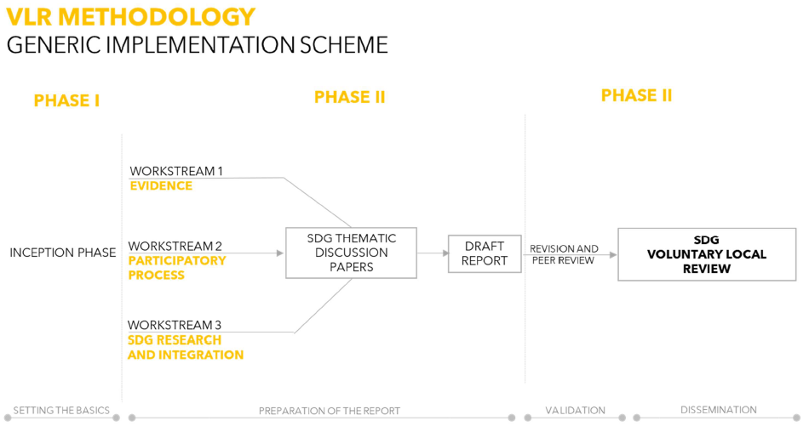
التقاطعات العملية ومنهاج عمل بجين والاستعراضات الطوعية المحلية
أوراق المناقشة المواضيعية حول أهداف التنمية المستدامة
مسودة التقرير
الاستعراض الطوعي المحلي
يعتمد تطوير الاستعراض الطوعي المحلي على أربعة مبادئ إرشادية:
مرتكز على الأدلة
تشاركي
هادف
قابل للتنفيذ
الاستعراض الطوعي المحلي
مراجعة تنفيذ منهاج عمل بيجين
Notes:
This report is based on four guiding principles:
Evidence-Based: Developing the VLRs requires the access and availability of high-quality urban data, produced at regular intervals and disaggregated by various dimensions, which can be effectively used to inform localized SDG indicators.
Participatory: Elevating the role of participatory processes in developing VLRs. There are multiple ways in which these processes can be organized, depending on the stage, objective and stakeholders involved.
Meaningful: Providing insights into the strategies deployed to understand and reconcile various perspectives on local development challenges and how to address them, making the VLRs more reflective.
Actionable: Ensuring that the VLRs are actionable, emphasizing the importance of connecting data and action, and providing examples of how the VLRs can be operationalized for decision-making in countries and cities.

Slide 10



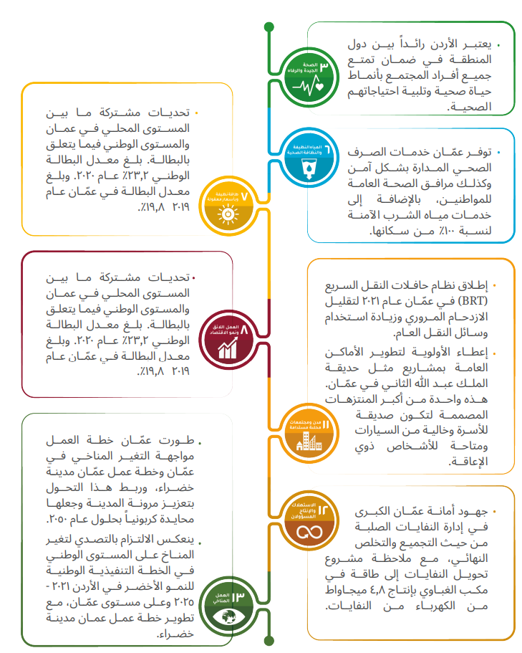



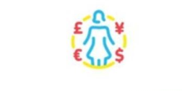

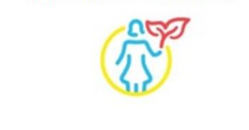
التقاطعات العملية ومنهاج عمل بجين والاستعراضات الطوعية المحلية - مثال مدينة عمان
أول استعراض طوعي محلي في المنطقة العربية
المرأة والصحة
المرأة والاقتصاد
تعميم منظور المساواة بين الجنسين في عملية إعداد التقارير
عملية وضع ومراجعة التقرير تشاركية وشاملة
تم تصنيف البيانات التي تم جمعها من المرصد الحضري في عمان حسب الجنس لجميع أهداف التنمية المستدامة (مثل البطالة ، والصحة ، والوصول إلى وسائل النقل وغيرها)
المرأة والبيئة

Slide 11


ان المشاركة الفعالة للحكومات المحلية وأصحاب المصلحة المعنيين في مراجعة المجالات الحاسمة لمنهاج عمل بيجين يضمن المساواة بين الجنسين على جميع مستويات الحوكمة وأخذ الاحتياجات والتجارب المحددة للنساء والفتيات في الاعتبار في السياسات والبرامج والخدمات المعنية

Slide 12
شكرا ☺
  د. سكينة النصراوي
  مديرة ملف التنمية الحضرية المستدامة
  مجموعة السكان والعدالة بين الجنسين والتنمية الشاملة في الإسكوا
  al-nasrawi@un.org

